Slide 1
TEMA DE HOY: MODIFICACIONES AL REGISTRO SOCIAL DE HOGARES.(1)
(1) Fuente: Guía de beneficios sociales , Escuela de Trabajo Social PUC.

Slide 2
¿QUÉ DEBO HACER SI NECESITO ACTUALIZAR MI REGISTRO SOCIAL DE HOGARES?
DEPENDERÁ DE LA INFORMACIÓN QUE NECESITA ACTUALIZAR.
EQUIPO PSICOSOCIAL COLEGIO ISABEL RIQUELME.

Slide 3
¿Qué información puedo actualizar en el registro social de hogares?
Ingresar o desvincular a un miembro del hogar.
Modificar Ingresos económicos.
Cambiar situación del trabajador/a.
Actualización de domicilio.

Slide 4
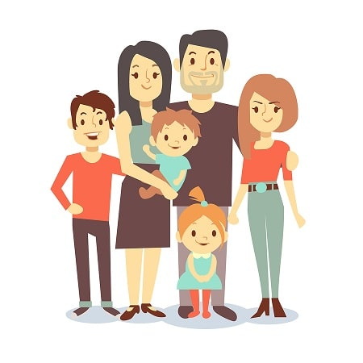
Ingresar o desvincular miembro del hogar.
Debe ingresar a la página de registro social de hogares con su clave única, puede obtenerla en www.claveunica.gob.cl
Debe dirigirse a “Ir a mi registro” e ingresar sus datos. Luego pulsar en “ Información de tu hogar” y clickear en “Quiero agregar o quitar personas de mi hogar”.
Completar el formulario.
adjuntar datos si corresponde.
Confirmar y cerrar.

Slide 5
2. Modificación ingresos económicos.
Diríjase al apartado “Ingreso”.
Elija la opción que necesita actualizar: “Ingreso del trabajo”, “Ingresos por pensiones” o “Ingresos de capital”.
Clickee en “editar” y confirme sus nuevos datos.

Slide 6
3. Cambiar situación del trabajador.
Dependiente: Aquellos que reciben liquidación de sueldo y en donde el empleador paga tus cotizaciones de AFP y salud.
Independiente: Quienes trabajan con honorarios, boleteos o realizan prestaciones de servicio a terceros.

Slide 7
4. Cambiar de dirección.
Diríjase a “Información de tu hogar”, luego a “Hogar” .
Encontrará un cuadrado anaranjado “ Quiero actualizar los datos de mi domicilio y/o vivienda”, pinchelo.
Debe seleccionar si es por cambio de domicilio o por cambios en la vivienda (dentro del mismo domicilio).

Slide 8
CUANDO NECESITES ORIENTACIÓN PUEDES ESCRIBIR A
NUESTROS CORREOS:
NO OLVIDES.
LAURA.RODRIGUEZ@COLEGIO-ISABELRIQUELME.CL
NADIA.MIRANDA@COLEGIO-ISABELRIQUELME.CL MACARENA.MORAN@COLEGIO-ISABELRIQUELME.CL MONICA.ARETIO@COLEGIO-ISABELRIQUELME.CL
NADIA CORNEJO M. / PSICÓLOGA
MÓNICA ARETIO U./ ASISTENTE SOCIAL
DUPLA PSICOSOCIAL PIE.

Slide 9
Place your screenshot here

